Slide 1
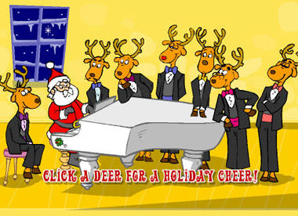
Традиции Рождества

Slide 2
Рождество Христово — это не только светлый праздник православия. Рождество - праздник возвращенный, возрождающийся. Традиции этого праздника, исполненного подлинной человечности и доброты, высоких нравственных идеалов, в наши дни открываются и осмысливаются вновь.
Вы знаете, кто нарисовал первую рождественскую открытку? А зачем в Рождество звонят в колокола, и что символизируют свечи?

Slide 3
Рождественский венок
Рождественский венок имеет Лютеранское происхождение.
Это вечнозеленый венок с четырьмя свечками. Первую свечу зажигают в воскресенье за четыре недели до Рождества как символ света, который придет в мир с рождением Христа. Каждое следующее воскресенье зажигают еще одну свечу.
В последнее воскресенье перед Рождеством зажигают все четыре свечи, чтобы осветить место, где находится венок (это может быть алтарь церкви или обеденный стол).

Slide 4
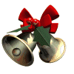
Колокольчики
Колокольный звон в Святки пришел к нам из зимних языческих праздников. Когда Земля была холодна, считалось, что солнце умерло, а злой дух очень силен. Чтобы изгнать злого духа, нужно было сильно шуметь.
До наших дней сохранилась рождественская традиция звенеть колокольчиками, одновременно петь и кричать. На Святках в церквях всего мира раздается колокольный звон. Но не для изгнания злых духов. Таким образом люди приветствуют пришествие Христа.
В Скандинавии колокольный звон означает конец работы и начало праздника, в Англии - погребальный звон на похоронах дьявола и приветствие Христа.

Slide 5
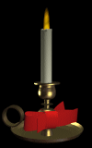
Рождественские свечи
Свет был важной составляющей зимних языческих праздников. С помощью свечей и костров изгоняли силы тьмы и холода. Восковые свечи раздавались римлянам в праздник Сатурналии.
В христианстве свечи считаются дополнительным символом значимости Иисуса как Света мира. В викторианской Англии торговцы каждый год дарили своим постоянным покупателям свечи.
Во многих странах рождественские свечи означают победу света над тьмой. Свечи на райском дереве породили всеми нами любимую рождественскую елку.

Slide 6
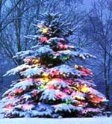
Рождественская елка для птиц
Рождественская елка для птиц - скандинавская традиция. Люди пытаются разделить свою радость в праздник Рождества с другими живыми существами.
Непосредственно в Рождество или накануне птицам выносят семена или крошки хлеба. Это примета, что новый год будет удачным. Праздник на улице добавляет веселья празднику в доме.

Slide 7
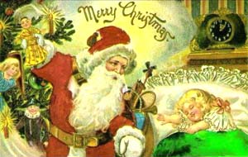
Рождественские открытки
В 1843 году англичанин Хорслей нарисовал первую рождественскую открытку. 1000 экземпляров открытки были проданы в тот год в Лондоне.
Издатель Луи Пранг популяризовал рождественские открытки в 1875 году. Он провел в Америке общенациональный конкурс на лучший дизайн рождественской открытки.
Усовершенствование почтовой системы и удешевление почтовых отправлений позволили рассылать рождественские открытки множеству друзей во всех точках планеты.

Slide 8
Рождественские подарки
У этой традиции много корней. Святой Николай традиционно считается дарителем подарков.
В Риме была традиция дарить подарки детям на праздник Сатурналии. В качестве дарителя подарков может выступать сам Иисус, Санта Клаус, Бефана (итальянский Санта Клаус женского пола), рождественские гномы, различные святые.
Согласно старой финской традиции, подарки разбрасывает по домам человек-невидимка.

Slide 9
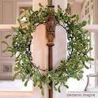
Ветка поцелуев
До появления рождественской елки в середине девятнадцатого столетия в Англии была так называемая "ветка поцелуев". Она имела форму двойного кольца, украшенного гирляндами, зелеными ветвями, падубом, плющом, яблоками, грушами, зажженными свечами и омелой. Если девушка случайно оказывалась под этой веткой, ее позволялось поцеловать.

Slide 10
Рождественская елка
Предполагают, что первые неукрашенные Рождественские елки появились в Германии в VIII веке.
Первое упоминание о ели связано с монахом святым Бонифацием. Бонифаций читал друидам проповедь о Рождестве. Чтобы убедить идолопоклонников, что дуб не является священным и неприкосновенным деревом, он срубил один из дубов. Когда срубленный дуб падал, он повалил на своем пути все деревья, кроме молодой ели. Бонифаций представил выживание ели как чудо и воскликнул: "Да будет это дерево деревом Христа!"
В дальнейшем Рождество в Германии отмечалось посадкой молодых елей. В немецком источнике, датированном 1561 годом, говорится, что на Рождество в доме может стоять не более одной елки.

Slide 11
В XVII веке Рождественская елка уже была распространенным атрибутом Рождества в Германии и скандинавских странах. В то время елка украшалась фигурками и цветами, вырезанными из цветной бумаги, яблоками, вафлями, позолоченными вещицами, сахаром. Традиция наряжать елку связана с райским деревом, увешанным яблоками.
Успех Рождественской елки в протестантских странах был еще большим благодаря легенде о том, что сам Мартин Лютер первым придумал зажигать свечи на рождественской елке. Однажды вечером он шел домой, сочиняя проповедь. Блеск звезд, мерцающих среди елей, внушил ему благоговение.Чтобы продемонстрировать эту великолепную картину семейству, он поставил елку в главной комнате, укрепил на ее ветвях свечи и зажег их.
Своей популярности в Англии Рождественская елка обязана немецкому принцу Альберту, мужу Королевы Виктории.
В XVII веке немецкие иммигранты привезли традицию Рождественской елки в Америку. Первые уличные Рождественские елки с электрическими гирляндами появились в Финляндии в 1906 году.

Slide 12
Праздничные гирлянды
Раньше во время празднования Рождества одной из главных опасностей были рождественские свечи. Поэтому в гостиных держали ведра воды на случай пожара.
Идея использовать электрические гирлянды вместо восковых свечей принадлежит английскому телефонисту Ральфу Моррису. К тому времени нити электрических лампочек уже использовались в телефонных распределительных щитах, Моррису лишь пришло в голову развесить их на елке.

Slide 13
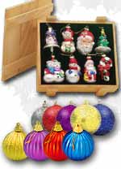
Украшения, ёлочные игрушки
Первые Рождественские елки были украшены живыми цветами и фруктами. Позже были добавлены сладости, орехи и другая еда. Затем - рождественские свечи. Такой груз был, безусловно, слишком тяжел для дерева.
Немецкие стеклодувы начали производить полые стеклянные елочные игрушки, чтобы заменить фрукты и другие тяжелые украшения.

Slide 14
Первый гость
Первый гость - это первый человек, который заходит в дом и "впускает" Рождество (в некоторых странах эта традиция относится не к Рождеству, а к Новому году). Иногда такого человека даже специально нанимают, чтобы все было сделано надлежащим образом, так как есть суеверие, связанное с первым гостем.
Первый гость должен держать в руке еловую веточку. Он входит в парадную дверь, проходит через дом и выходит через заднюю дверь. Ему преподносят хлеб-соль или какой-то небольшой подарок как символ гостеприимства. Первый гость обязательно должен быть темноволосым мужчиной. Если первой гостьей стала женщина - это плохая примета.

